Slide 1
ҰБТ сараптама

Slide 2
жалпы

Slide 3
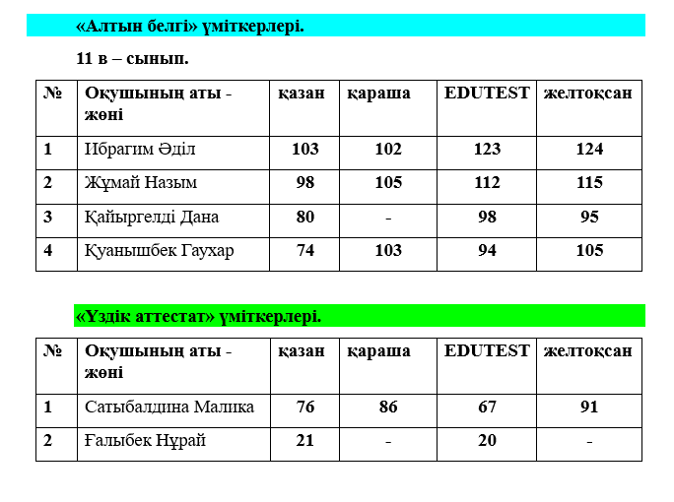

Slide 4
Ұсыныс: 1) Пән мұғалімдері өз пәндері бойынша әр өткізген ҰБТ бойынша сараптама жүргізу. 2)Төмен ұпай алған оқушылармен жеке жұмыс жасау. 3) «Алтын белгі», «Үздік аттестатқа »үміткер оқушылармен жеке жұмыс жасау. 4) Сынып жетекшілер әр өткізген ҰБТ бойынша төмен ұпай алған оқушылардың ата-аналарға хабарлама жіберіп, мониторинг жасап отыру. 5) Пәннен төмен ұпай алған оқушылардың сабақтарына кіру.

